Slide 1
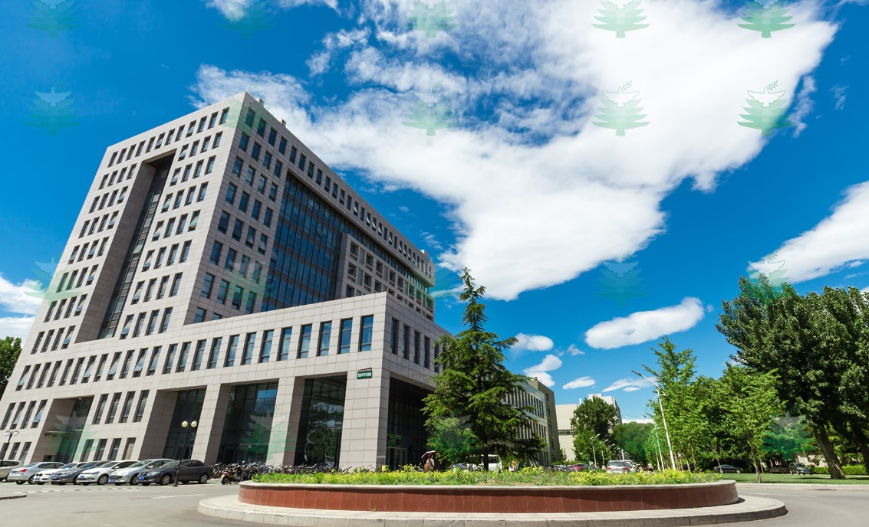

人工智能大作业

Slide 2
CONTENT
03
控制单元
01
视觉单元
04
总结及展望
02
博弈单元

Slide 3
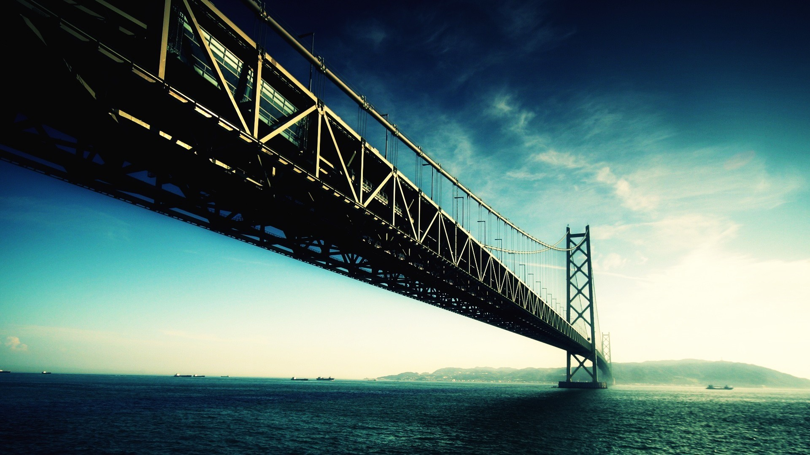
01
视觉单元

Slide 4
02
博弈单元

Slide 5
任务概述：
该部分工作主要包括两部分，第一部分是博弈搜索部分，第二部分是对棋局状态的评价函数部分。博弈搜索部分采用了极大极小搜索的算法构建了博弈树，并采用α-β剪枝进行搜索效率的提升处理；评价函数分别有人为设置和人工神经网络两种形式，人工神经网络分别用进化计算和强化学习算法进行训练。
另外，程序中设置了UI界面和非UI界面，分别用在个人的训练调整阶段和小组的整合阶段。

Slide 6
博弈搜索部分：
核心部分（获取当前状态下的最佳落子位置）：
1. 获得当前的棋盘状态
2. 遍历每一个未落子的位置，自己落子
3. 遍历每一个未落子的位置，对方落子
4. 重复步骤2.3直到到达设定的搜索深度，评价最终的棋盘状态，并按照极大极小原则进行回溯，回溯的过程中记录alpha值和beta值，并同时进行剪枝。
5. 回溯至第一层时，选择得分最高的落子位置，并返回，算法结束。

Slide 7
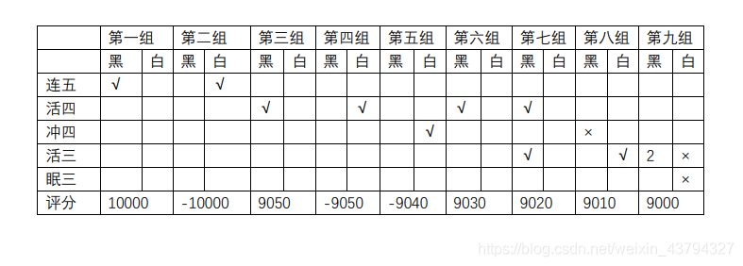
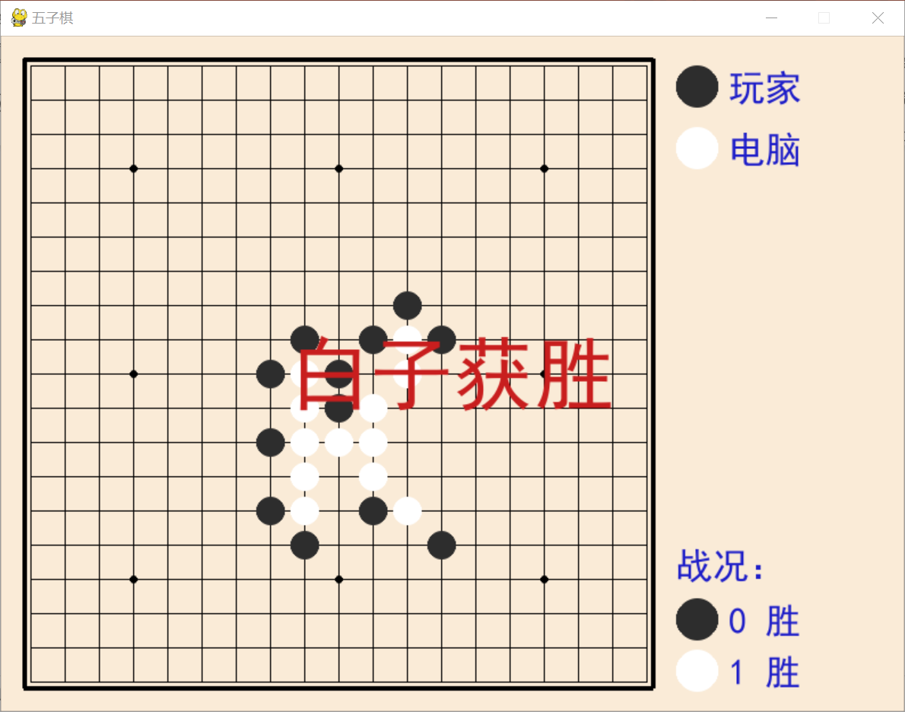
评价函数部分——人为设置

Slide 8
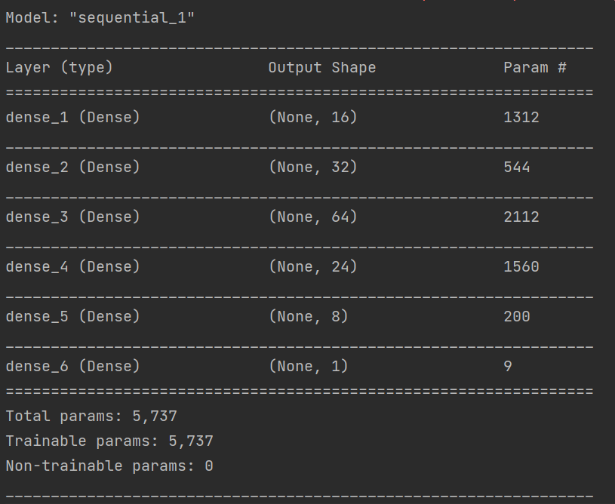
评价函数部分——进化计算
评价函数设定
该部分的评价函数采用ANN的形式，分为模型的训练部分和测试部分。模型的结构如下：

Slide 9
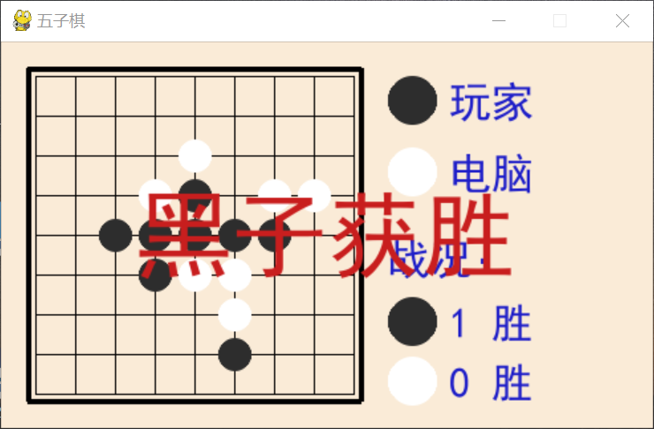
评价函数部分——进化计算
2. 进化计算
采用进化计算对人工神经网络进行训练，其中解的结构为神经网络的权重参数的一维向量。
进化计算算法流程：
1. 生成初始解并评定解的质量（解的质量按胜率评定）
2. 判断是否满足终止条件，若满足则转7，否则继续
3. 根据解的质量选择亲代解
4. 亲代解通过两点交叉的方式进行基因重组，产生子代
5. 每个子代的每一个维度的分量按照一定概率进行基因突变，方法是在单点加一个正态分布的随机变量值
6. 返回2
7. 保存最终排名第一的模型（可优化）

Slide 10
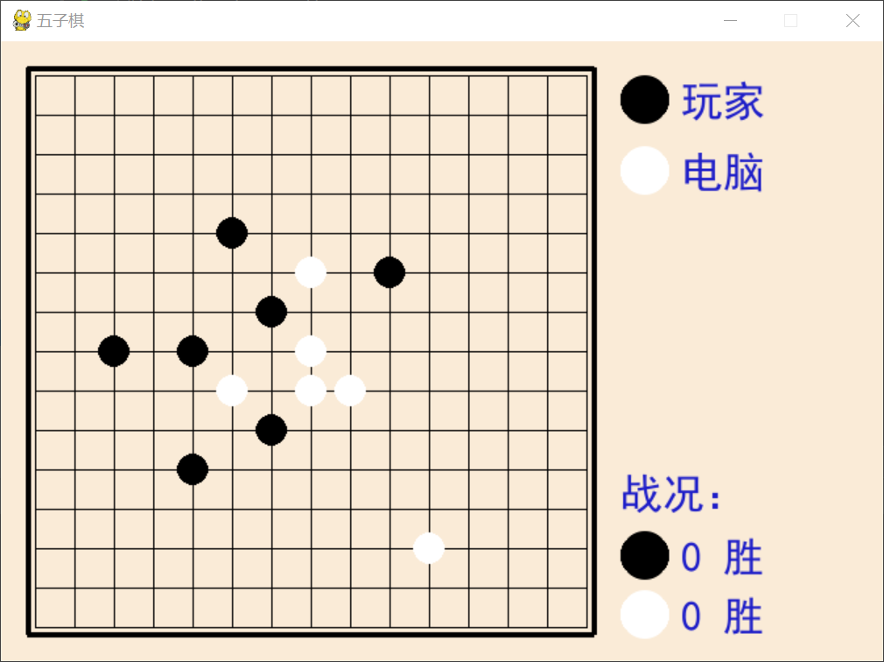
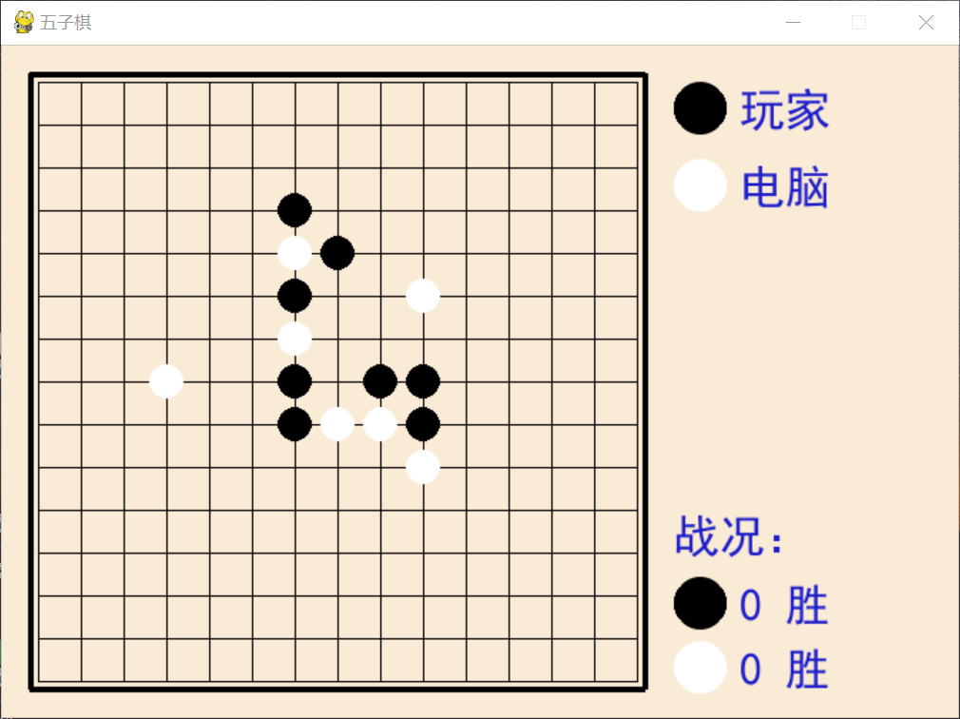
评价函数部分——强化学习
收益函数（V函数）设定：
采用了一个四层卷积，三层全连接的卷积神经网络表示V函数，在迭代中对V函数进行强化学习
算法流程：
1. 定义V函数
2. 双方互博，积累经验
3. 将获胜情况加入数据集（此处为强化学习步骤）
4. 对V函数进行优化
5. 重复进行步骤2.3.4

Slide 11
03
控制单元

Slide 12
任务概述
该部分工作同样主要包括两部分，分别是控制机械臂对五子棋进行抓取和放置。抓取部分我们采用主动“喂”棋子的方式进行，放置部分包含正逆运动学和深度学习两种方式进行计算和控制。

Slide 13
抓取函数
在经过大量的实验后，我们最终采用人为“喂”给机械臂五子棋的方案。
为防止机械臂下完棋子后遮挡摄像头识别的视线，且以一种更易交互的形式拿到棋子，我们编写了其初始位置函数，具体参数如下：
2 | 3 | 6 | 4 | 5 | Time sleep
500 | 300 | 850 | 800 | 700 | 0.5 s

Slide 14


放置函数——映射
当博弈单元提供下棋位置时，需要利用映射函数完成机械臂坐标系—电脑棋盘坐标系之间转换，映射函数如下：
$$X: A = −2∗B+10$$
$$Y: A = 2.5∗B+10$$
其中，A是机械臂坐标系中坐标，B是电脑棋盘坐标系的坐标。

Slide 15

放置函数——正逆运动学
这个是机械臂自带的控制函数，参数为坐标位置，输出为3、4、5、6号四个舵机的旋转角度。由于五子棋直径约为2.5cm，为了在放置其他棋子时不影响其他已放置棋子的状态，且能随距离远近调整高度，总结出如下方案：
放置高度与坐标关系：
$$z = 0.05∗y+1.5$$
精调：
将机械臂到达指定位置后，调整3、4、5号舵机位置，并使前爪旋转45度，以斜侧入的形式进行放置。

Slide 16
深度学习
这里使用深度学习的方式，学习目标是构建目标位置与3、4、5、6号舵机旋转角度的映射关系。
首先基于正逆运动学的方法，记录机械臂在9*9棋牌上，共81个位置的舵机信息，构造训练集，详见position.txt。
之后构建了三层感知机，学习映射函数，在windows10、pytorch环境下进行训练，并将模型最终部署到树莓派上得以使用。具体参数如下：
损失函数 | 学习率 | Epoch | 优化器 | Loss
MSE | 0.01 | 240 | Adam | 299.00

Slide 17
实验结论
我们对五子棋的正反放置位置、放置坐标范围进行实验，得到以下结论：
因为五子棋的正反两面质量不同（正面弧、背面平），所以喂给机械臂五子棋时需要将背面朝特定方位，使得五子棋放置时不会出现翻滚导致位置偏移；
未进行坐标系转换时机械臂控制良好，进行转换后发现机械臂在X轴两侧均有误差，且随距原点越远误差越大，但总体仍处于可接受范围。经讨论，认为是由于机械臂下需放置棋盘，导致前后不水平，使映射呈非线性的状态。

Slide 18
04
总结及展望

Slide 19
总结
不得不说，这次的大作业带给我们三个人的挑战很大。
首先，在于问题复杂性。正如本文结构所示，本问题可以分解为三个部分：视觉单元、博弈单元和控制单元，同时涉及理论和硬件。在完成机械臂下棋的任务中，我们将课堂所讲授的知识成功应用真实场景中，不仅对于许多技术有了进一步的认识（如进化计算、监督学习、深度学习等），同时还对于树莓派的linux系统有所了解。
其次，在于合作调度的困难性。任务周期长达2个月，如何合理地分配任务并最终进行整合便成为完成该任务的关键所在。本组于5月20号进行第一次讨论，明确了任务子集以及个人的任务分配。在历经3周的各部分代码撰写和调试，最终于6月15号将各部分整合到一起。这锻炼了我们小组合作能力，同时也使我们充分认识到了合作的重要性。

Slide 20
展望
但是介于能力所限，我们的工作仍有许多有待改进之处：
关于服务器的串口通信之前不是很了解，反复实验后均以失败告终。无奈只能将算法部署到树莓派上，这也带来许多问题，如：深度学习环境搭建、调用摄像头困难、算力差导致推断速度慢等等。不过它们最终都被逐一解决，得到了较好的交互结果；
受限于硬件设施，目前本组使用机械臂的方法有效控制范围为9*9，若采用倒立固定放置，则可使其有效控制范围增大一倍，带来更强的交互能力。
由于本地电脑算力不够，导致进化计算的训练速度较慢，模型欠拟合的问题，所以这部分人机对弈时的下棋几乎是乱下。所以后期可以考虑将这部分迁移到具有更高算力的服务器上进行学习和计算。
机械臂放置仍需进一步精细化调整，使机械臂能以正确映射函数进行控制。

Slide 21
展示

Slide 22
